Slide 1
Nom: Kevin Moihié KOUAKOU étudiant de OPENCLASSROOMS
Segmentez des clients d'un
site e-commerce
Project Presentation
March 2022

Slide 2
OBJECTIFS
Segmentez des clients d'un site e-commerce
Introduction
Préparation du Jeu de données
(Cleaning (Nettoyage des données) ,
Feature Engineering et son Exploration)
Réduction des données à l'aide de PCA Visualisation des données à l'aide de DBSCAN

Slide 3
Problématique
➔ Olist : Solution de vente sur les marketplaces en ligne
➔ Besoin d'une segmentation client pour les équipes emarketing
afin de mettre en place une stratégie de campagne commerciale
(actionnable en clusters de clients )
➔ Base de données anonymisée disponible
➔ Définir un modèle de segmentation afin d'identifier et de cibler les comportements clients (compréhensible)
➔ Proposer un contrat de maintenance sur ce modèle : Evaluez la fréquence à laquelle la segmentation doit être mise à jour, afin de pouvoir effectuer un devis de contrat de maintenance.

Slide 4

INTRODUCTION
Segmentez des clients d'un site e-commerce
Un ensemble de données publiques de commandes de commerce électronique brésilien est utilisé et provient du magasin Olist.
Ce Dataset contient des informations sur 100 000 commandes de 2016 à 2018 effectuées sur plusieurs marchés au Brésil.
Ses features permettent de visualiser une commande à partir de plusieurs dimensions : de l'état de la commande, du prix, des performances de paiement et de fret à l'emplacement du client, aux attributs du produit et enfin aux avis rédigés par les clients.
Cet ensemble de données a été généreusement fourni par Olist, le plus grand magasin des places de marché brésiliens.
Olist connecte les petites entreprises de tout le Brésil à leurs clients sans tracas et avec un seul contrat.

Slide 5
Nettoyage des données / Analyse exploratoire / Feature engineering
➔ Neufs fichiers de données CSV disponibles :
– Fichier clients
– Géo-localisations
– Produits par commandes
– Paiement par commande
– Review par commande (note, commentaire)
– Commandes
– Produits
– Vendeurs
– Traduction produits

Slide 6
Cleaning du Dataset
L'ensemble de données se compose de 9 fichiers csv différents : données réparties en 9 tables différentes :
L'ensemble des données sont :
Client Olist (99441,5)
Géolocalisation Olist (1000163,5)
Commandes d’articles Olist (112650,7) / Paiements d’articles Olist (103886,5)
Ordre Olist (99224,7)
Avis sur les commandes Olist (99441,8)
Produits Olist (32951,9)
Vendeurs d'huiles (3095,4)
Traduction des catégories de produits

Slide 7
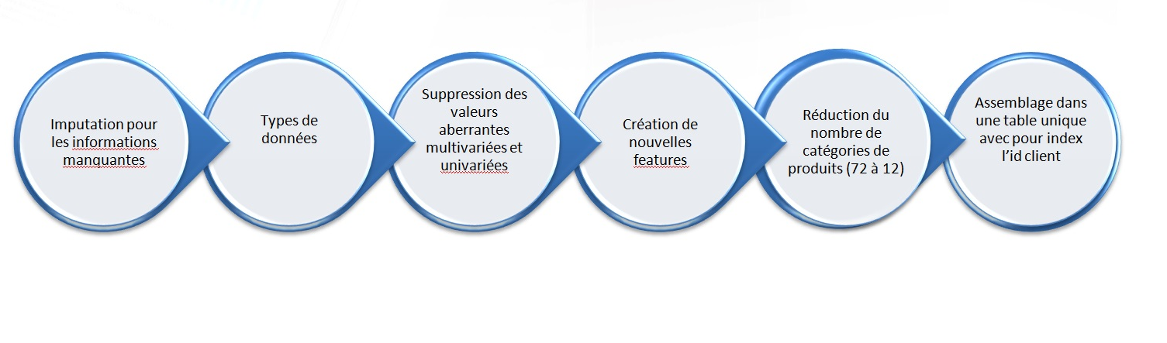
Principales étapes du Nettoyage
Imputation pour les informations manquantes
Types de données
Suppression des valeurs aberrantes multivariées et univariées
Création de nouvelles features
Réduction du nombre de catégories de produits (72 à 12)
Assemblage dans une table unique avec pour index l’id client

Slide 8
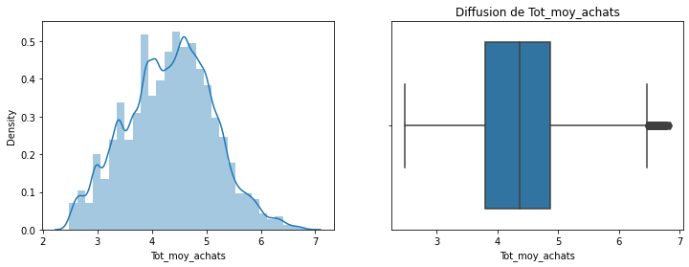
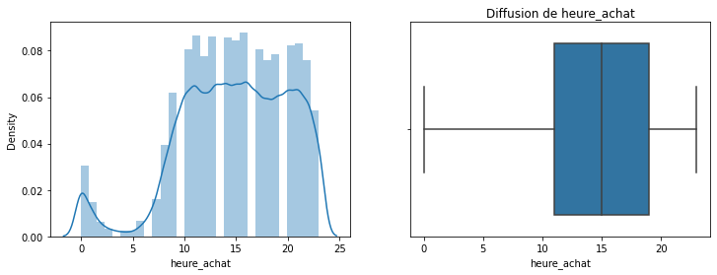
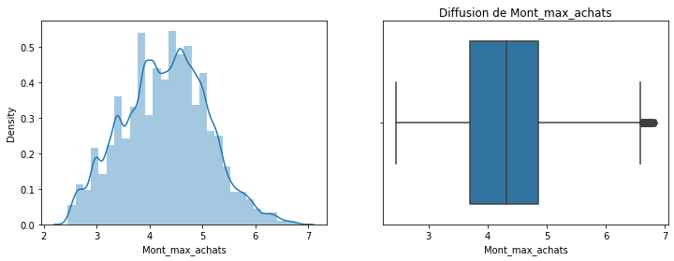
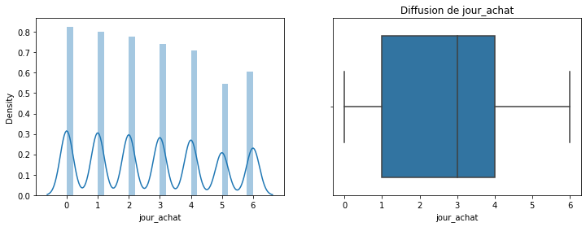
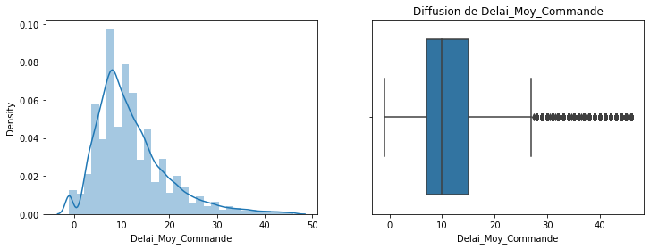
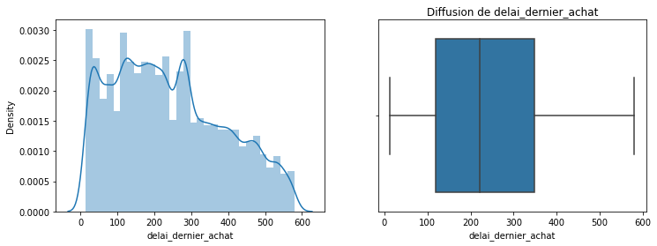
Exploration des données

Slide 9
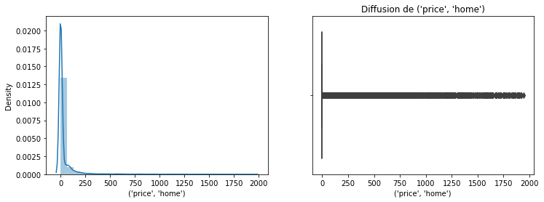
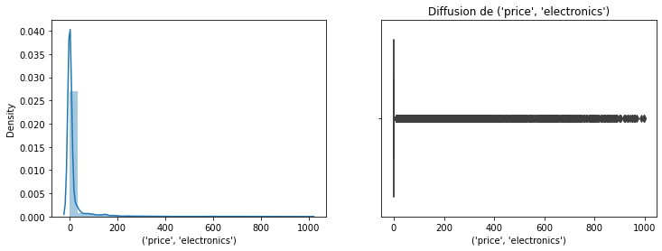
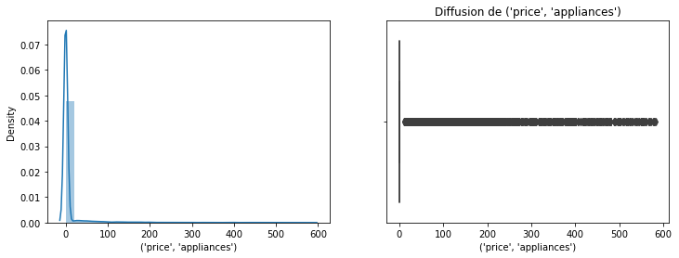
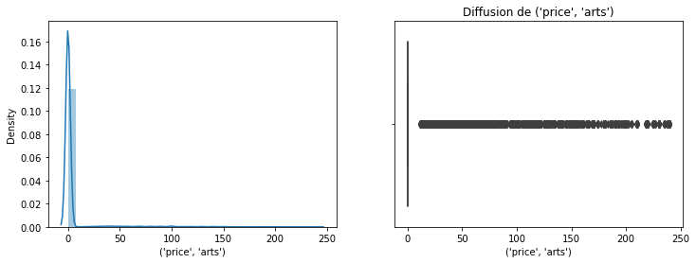
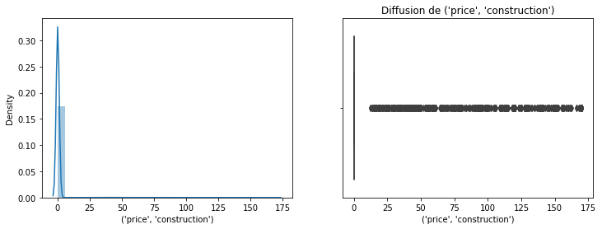
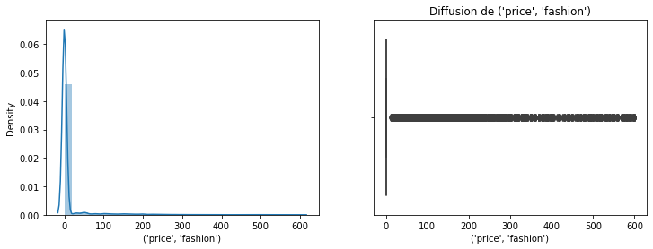
Exploration des données

Slide 10
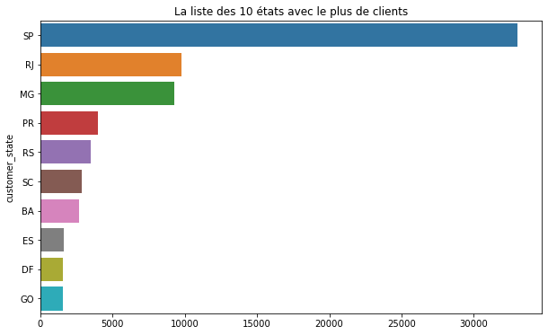
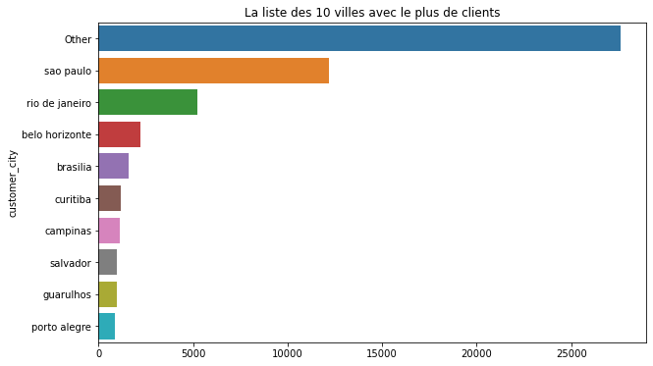
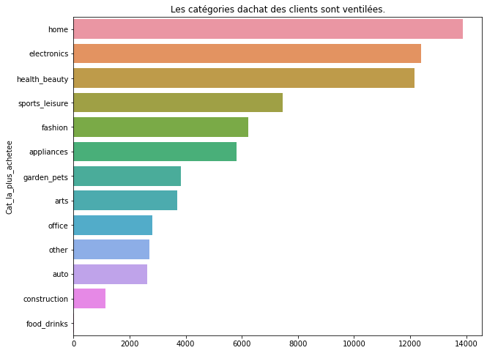
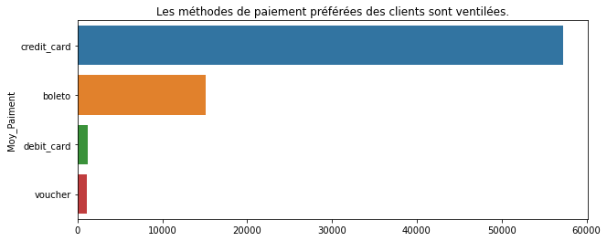
Exploration des données

Slide 11
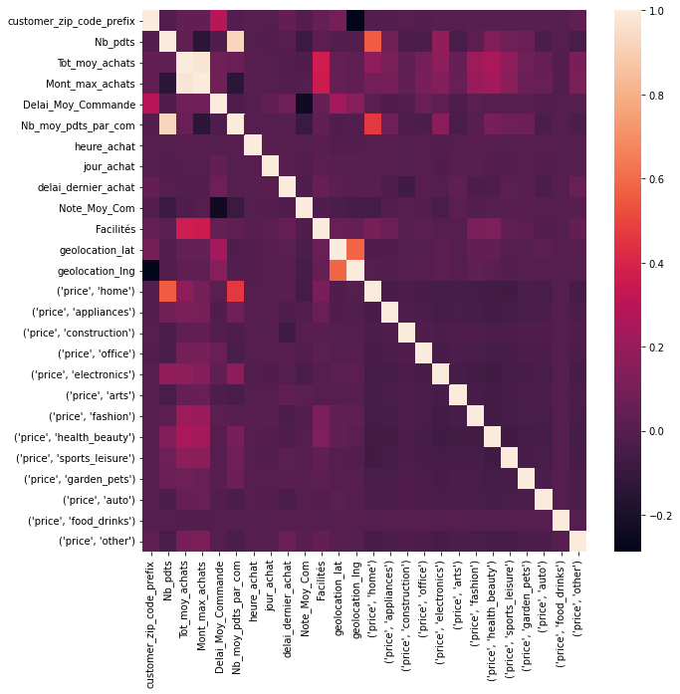
Exploration des données
Exploration : Corrélations
Forte Corrélation entre :
Total moyen achats et
Montant max achats
Nombre moyens de produits après
commande et nombre de produits achetés
Nombre de produits achetés et dépense dans la catégorie home
Nombre moyen de produits achetés et dépense dans la catégorie home
Latitude et longitude
→ Le délai de livraison semblecorrélé à la note.
Non pertinence de certaines features dues au jeu de données comprenant plus de 90 % de clients avec un seul achat

Slide 12
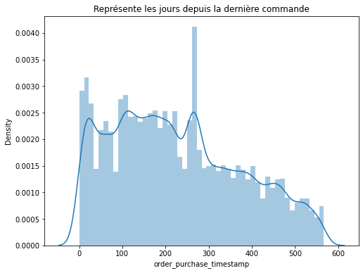

Slide 13
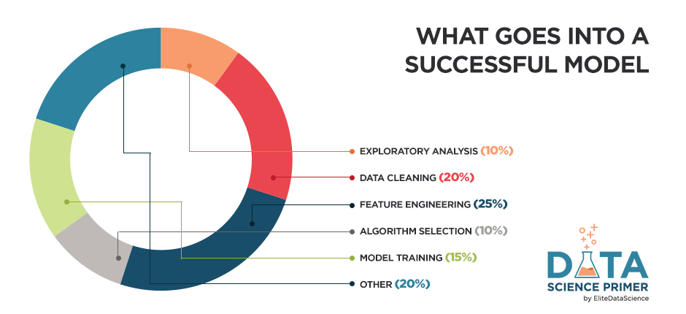
FEATURE ENGINEERING
Les Data Scientists passent le plus de temps sur le
Feature Engineering (25%) !

Slide 14
Mesures prises pour le Feature Engineering
Intuitions : Indicateurs généraux par client
Nombre d'achats
Catégorie la plus achetée
Dépenses par catégorie
Date du dernier achat (Recency : Récence)
Fréquence d'achat (Frequency , le nombre de commandes)
Panier moyen
Jour avec le plus de commandes
Facilités de paiement
Monetary (le montant d'achats, total ici)
Mode de paiement
Note moyenne
Etc…
Log transformation pour certaines features créées

Slide 15
Visualisation de données
Préparation des données : Finalisation
Suppression des features inadaptées :
Montant maximum d'une commande
Nombre moyen de produits par commande
Préparation:
One Hot Encoding (moyen de paiement)
Standard Scaling ( mise à l’échelle standard : normalisation )
Réduction de dimension par PCA :
Réduction à 19 features avec 94 % de variance

Slide 16
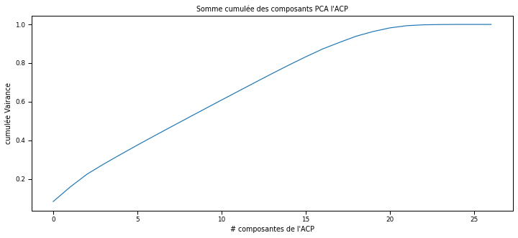
Réduction de dimension par PCA
L'analyse en composantes principales (PCA) est une technique statistique non supervisée et non paramétrique principalement utilisée pour la réduction de la dimensionnalité dans l'apprentissage automatique.

Slide 17
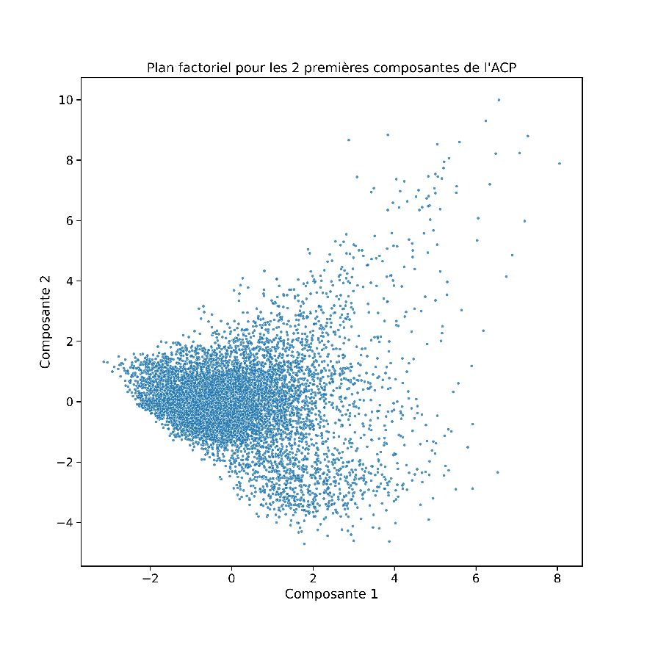
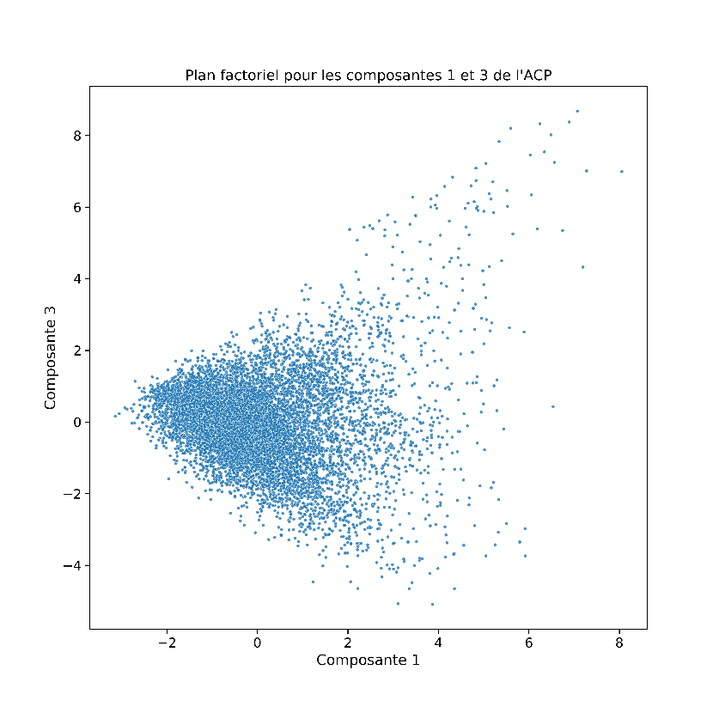

Slide 18
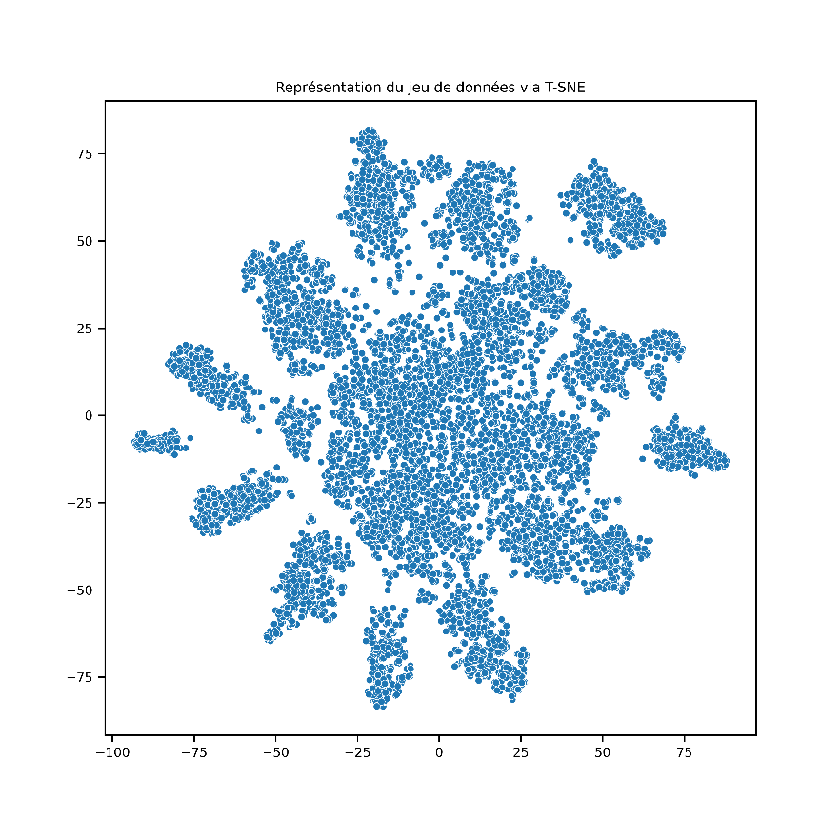
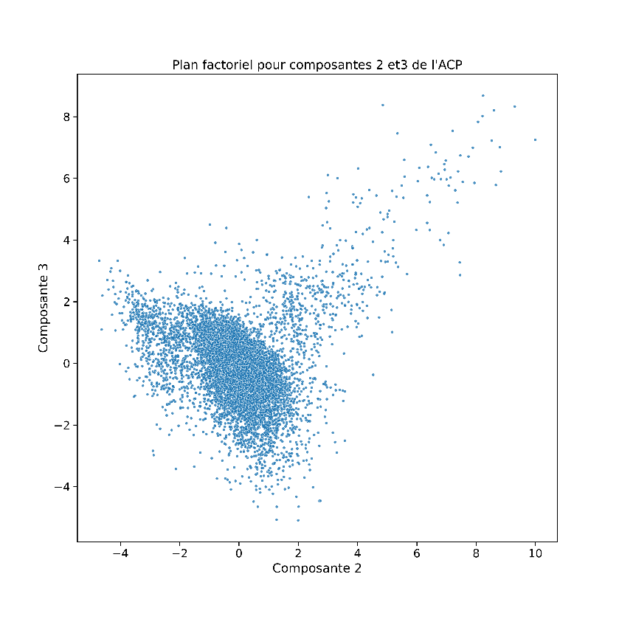

Slide 19
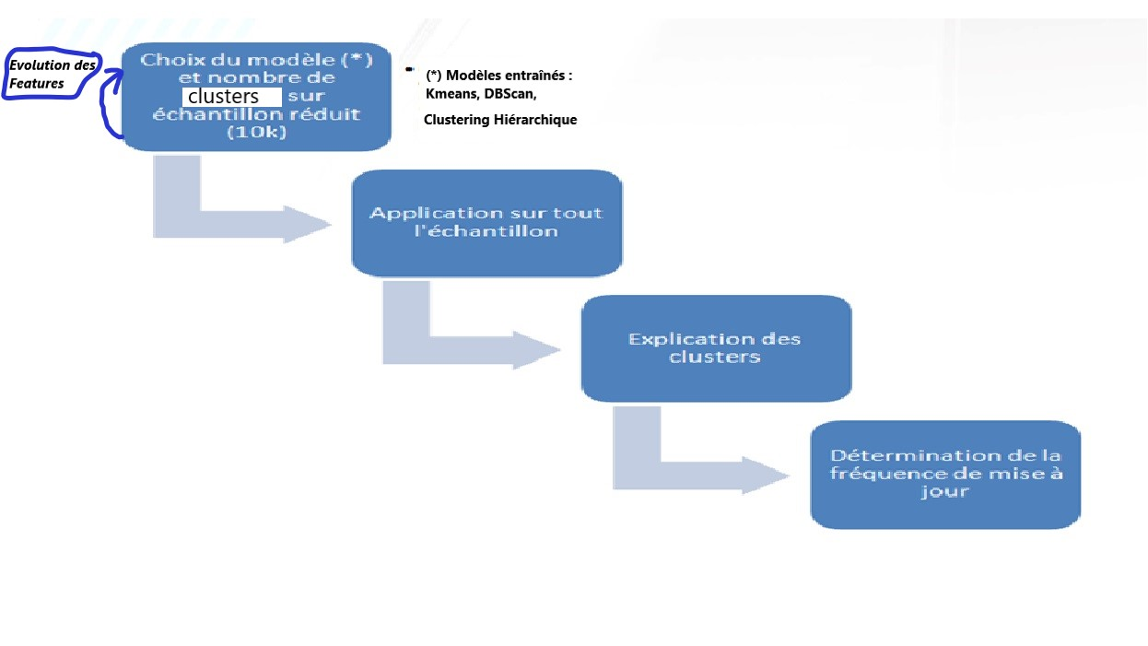
Processus de clustering

Slide 20
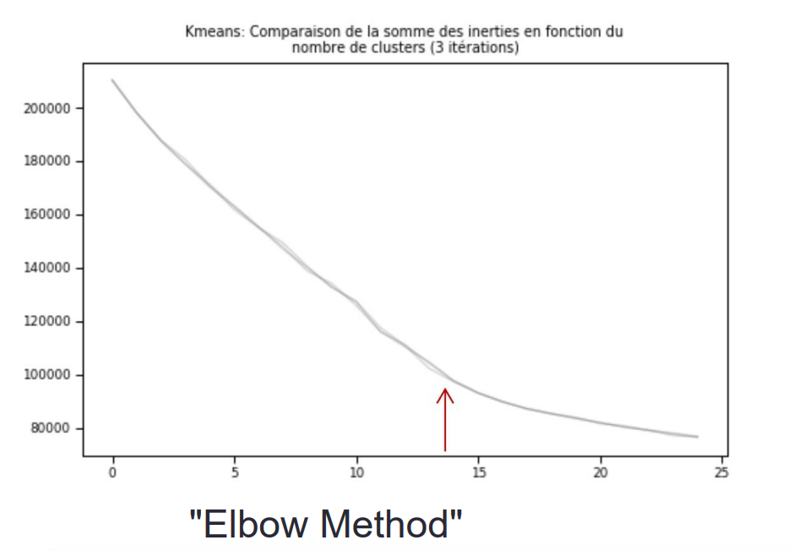
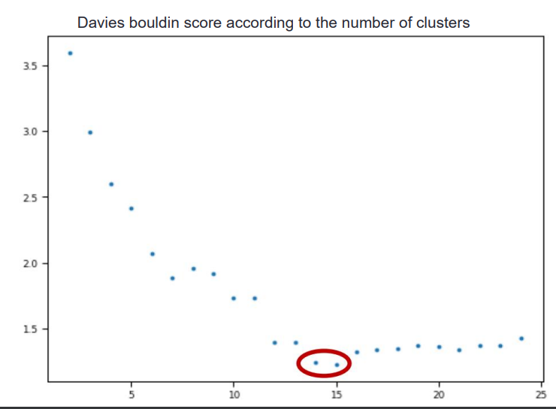
Kmeans : détermination optimale du nombre de clusters
Entraînement de modèles avec 1 à 25 clusters
« Méthode du Coude »
Optimum retenu : 14 Clusters

Slide 21
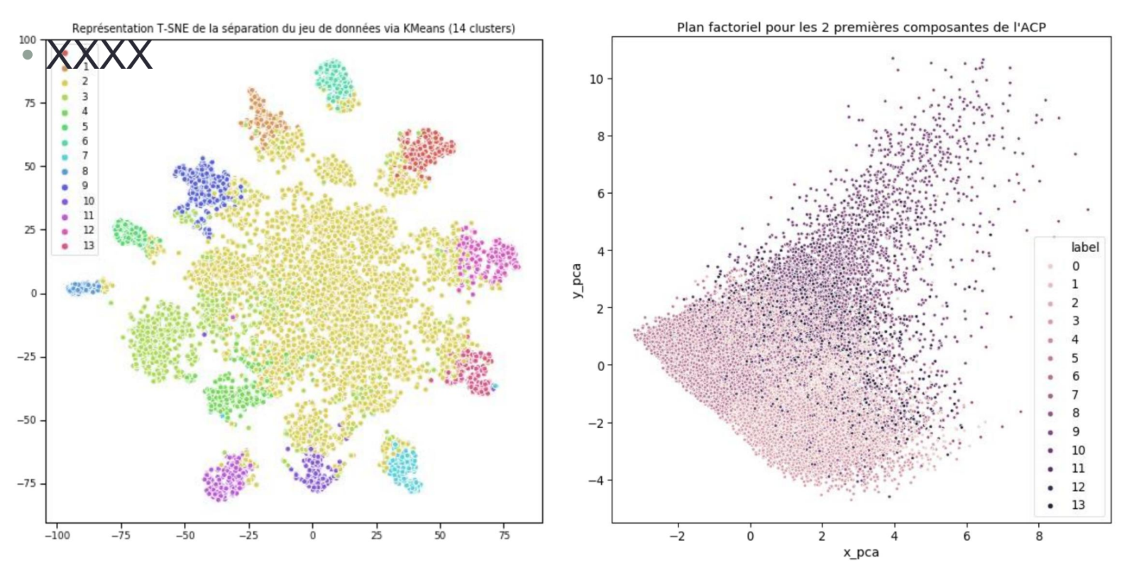
Représentation graphique (Kmeans)

Slide 22
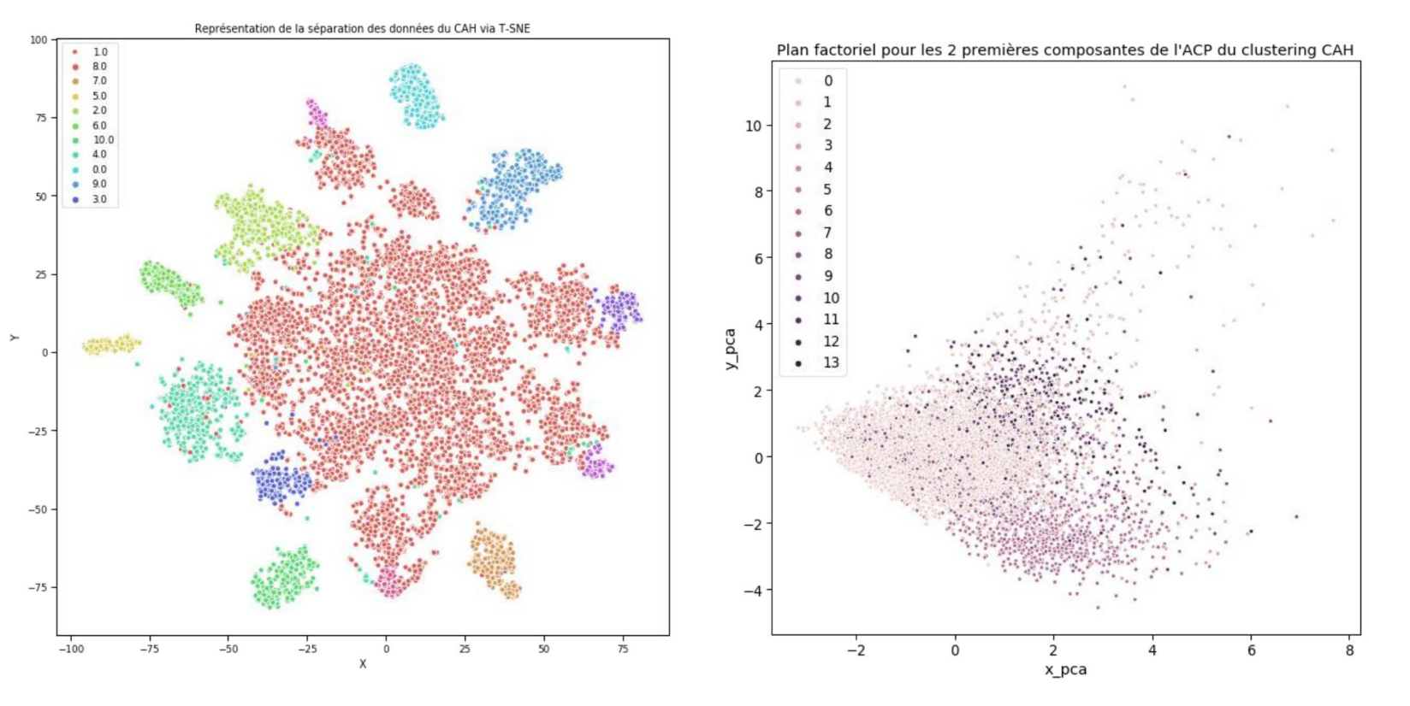
Clustering hiérarchique
Avec 14 Clusters

Slide 23
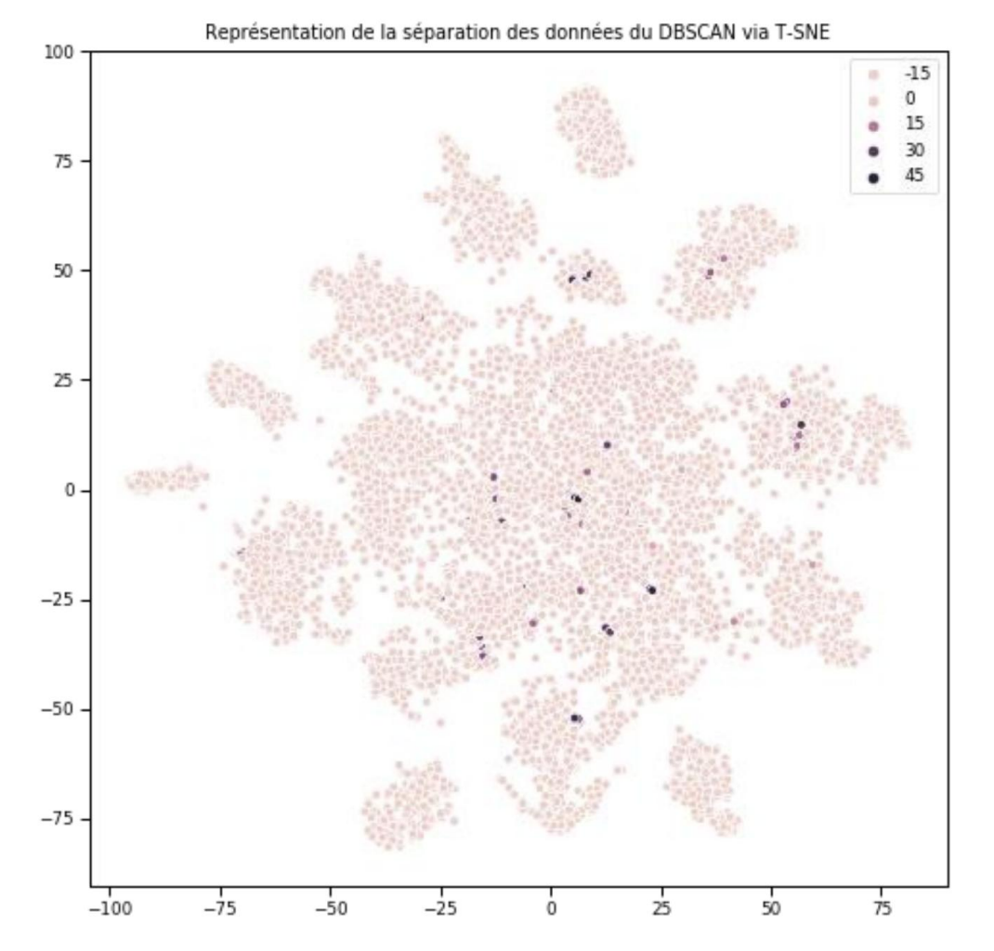
DBScan
Exemple ci-contre :
Epsilon = 1
Min_samples = 5

Slide 24
Présentation du Modèle Final
ainsi que des améliorations effectuées

Slide 25
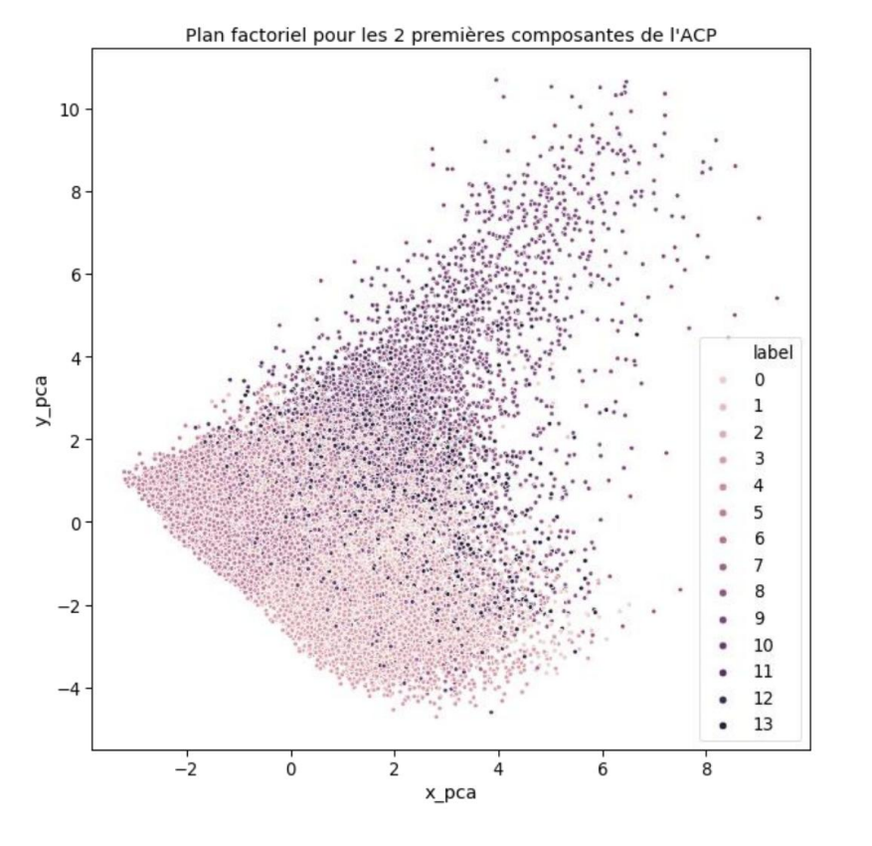
Kmeans sur intégralité de l'échantillon
Stabilité du silhouette score
* ……….
* 13 clusters - Silhouette score : 0.229
* 14 clusters - Silhouette score : 0.238
* 15 clusters - Silhouette score : 0.149
* ………

Slide 26
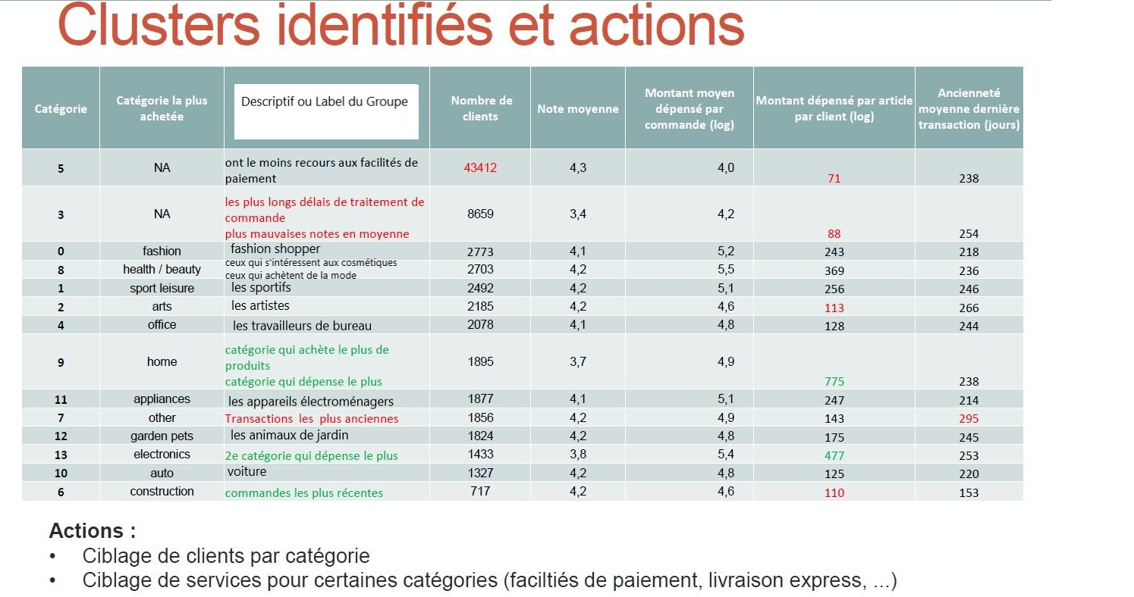
Notes:
Descriptif ou Label du Groupe à la place de Autre Caractéristique et action potentielle. Reprendre le Code en ( diminuant ) modifiant le nombre de clusters : c’est-à-dire utiliser moins de données. Ici, la donnée est le Cluster.

Slide 27
Clusters identifiés : améliorations?
•Subdivision du cluster 5 : non concluant (silhouette score : 0.11)
•Suppression de certaines features : pas d’amélioration du clustering constatée
•Proposition de clustering « manuel »:
•clients insatisfaits (note moyenne de 1/5)
•clients avec un très long délai de livraison (> 1 mois)
•4600 clients qui achètent le plus et sous clustering par application d’un kmeans :
-Identification des meilleurs clients par catégorie
-Identification des catégories complémentaires pour cibler la publicité

Slide 28
Évaluation de la stabilité du cluster :
→ Fonction pour évaluer (via ARI score) la stabilité du
cluster à l'instant T.
→ On entraîne 100 modèles de clusters sur notre
période puis on évalue l'ARI score pour chaque couple
de clusters
→ ARI moyen modèle de base = 0.99
Évaluation du modèle dans le temps :
→ on compare le modèle de base avec le nouveau modèle (ARI)

Slide 29
Contrat de maintenance
•Identification de la période de maintenance:
•Réduction du jeu de données sur la dimension « durée » (exemple : 3 mois)
•Vérification de la stabilité du nombre de clusters, du coefficient de silhouette et des
valeurs des features
•Compromis identifié : 3 mois
•Nombre de clusters optimal sur Kmeans : 7 ( maximal = 14 )
•Coefficient de silhouette stable
•Conservation des caractéristiques principales des clusters (catégories les plus dépensières,
notes, etc.)
•Variation à la marge de certaines valeurs de features
Notes:
Je dois Labeliser le Cluster = dire ce que contiennent les Clusters : entre 4 et 7 clusters
Je dois Labeliser le Cluster = dire ce que contiennent les Clusters : entre 4 et 7 clusters

Slide 30
CONCLUSION
Mise en application des algorithmes de classification non supervisée et application à une problématique métier
Proposition d'un modèle de clustering pour segmentation client
Ne pas oublier le cluster des clients qui dépensent beaucoup
Limites du clustering proposé
Peu ou pas d’apport des algorithmes
Un cluster avec 50% des clients, peu intelligibles
Opportunités d'amélioration du clustering
Nouvelles features (plus de features engineering / sélection de
variables plus fines(via informations métier) ) / Clients ayant acheté plusieurs articles
Caractérisation dans le détail des produits des champs textuels
Données plus précises sur les clients (à rendre anonyme pour empêcher l’identification ) : âge, sexe

Slide 31
MERCI

